Slide 1
C-FLAT : Control-Flow Attestation for Embedded Systems Software
CCS '16: Proceedings of the 2016 ACM SIGSAC Conference on Computer and Communications Security
2024 年 9 月 13 日

Slide 2
ABSTRACT
Remote attestation is a crucial security service particularly relevant to increasingly popular IoT (and other embedded) devices. It allows a trusted party (verifier) to learn the state of a remote, and potentially malware-infected, device (prover). Most existing approaches are static in nature and only check whether benign software is initially loaded on the prover. However, they are vulnerable to runtime attacks that hijack the application's control or data flow.
As a concrete step towards more comprehensive runtime remote attestation, we present the design and implementation of Control-Flow Attestation (C-FLAT) that enables remote attestation of an application's control-flow path, without requiring the source code.
对于物联网设备的运行，大多数现有方法本质上是静态的验证，仅检查证明方是否最初加载了善意的软件。但是它们很容易受到劫持应用程序控制或数据流的运行时攻击，例如面向返回编程攻击。
C-FLAT 提出了一种基于 CFI (Control Flow Integrity) 的方案，对远程运行的程序进行运行时验证，以抵御控制流劫持攻击。

Slide 3
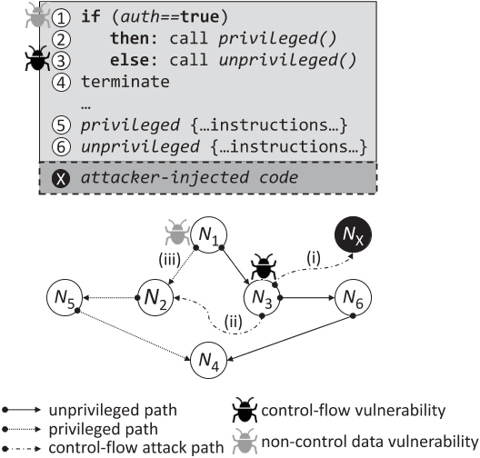
Control Flow Graph
任何程序都可以进行抽象生成其控制流程图，图中的节点代表代码块，边代表控制流的转换。
Control Flow Path
程序的执行路径（程序控制流在控制流程图中流经的路径）。
Control Flow Integrity
程序的执行路径必须是控制流程图中存在的、完整的合法路径。

Slide 4
PROBLEM SETTING
运行时攻击利用程序漏洞导致恶意和未经授权的程序操作。最突出的例子缓冲区溢出，攻击者破坏与缓冲区相邻的内存单元。这些攻击的主要目标是操纵存储在程序堆栈和堆上的信息以改变程序的控制流路径发起恶意的操作或破坏。
1. 通过 N3 处的漏洞重写存储控制流信息的代码指针，遇到损坏的代码指针时，程序的控制流会偏离到先前注入的代码 Nx 或现有代码 N2 发起控制流攻击。
2. 通过程序存在的非控制数据漏洞攻击程序，改变程序的控制流路径。例如攻击者可以将 auth 从 false 更改为 true 从而执行特权路径。

Slide 5
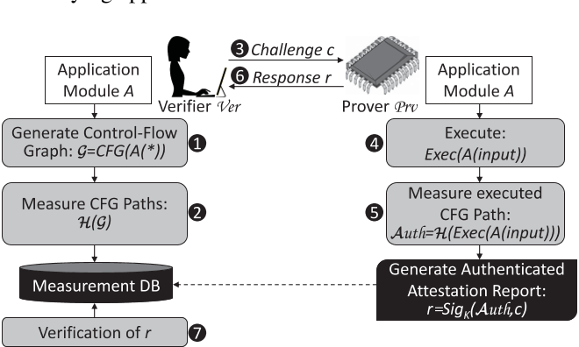
SYSTEM MODEL
验证者 Ver 可以通过远程证明验证证明者 Pro 上运行的控制流，可以是整个程序或其子集（某个特例函数）
Ver 线下对程序进行静态分析，生成对应的 CFG；
使用测量函数测量每个可能的控制流路径并存储；
Ver 向 Pro 发起验证挑战 c；
Pro 根据输入执行程序；
Pro 记录程序执行产生的控制流路径；
生成证明报告并签名发送给 Ver;
Ver 根据预先处理生成的数据库对报告进行验证；

Slide 6
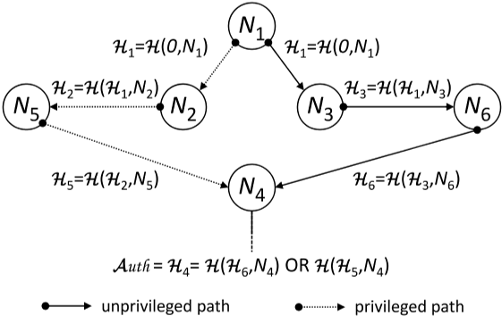
C-FLAT DESIGN
考虑证明方记录信息带来的空间开销
用控制流验证程序运行时完整性的关键在于控制流路径的记录和验证。
考虑验证方验证执行路径的便捷性和准确性
为了保持证明响应简短并允许快速验证，C-FLAT 提出了一种基于累积哈希的控制流证明方案，构建执行控制流转换的哈希链。
每个 CFG 节点包含一组汇编指令，每条边通过分支指令表示节点转换。根据所需的粒度，节点可以是：
（1）整个函数；
（2）以间接分支结束的基本块（BBL）；
（3）以任何分支指令结束的 BBL，例如直接或间接跳转、调用和返回；

Slide 7
C-FLAT 测量路径的结果取决于每个执行的分支指令。
具体的实现为：C-FLAT 采用一个测量函数 H ，其输入包括：(1) 源节点的 ID；(2) 先前的哈希测量值。
开始时设置哈希测量值为 0，每个可能的程序执行路径都有一个特定的哈希测量值，Ver 可以根据证明报告中的测量值轻松判断程序的执行是否合法。
报告在可信执行环境 (TrustZone) 中生成并签名。
C-FLAT 的实现存在几个挑战，其中最主要的挑战是如何处理循环结构。如果单纯将原始方案应用于程序中，可能会导致合法的路径测量值的组合爆炸，因为不同的迭代次数会产生不同的测量值。

Slide 8
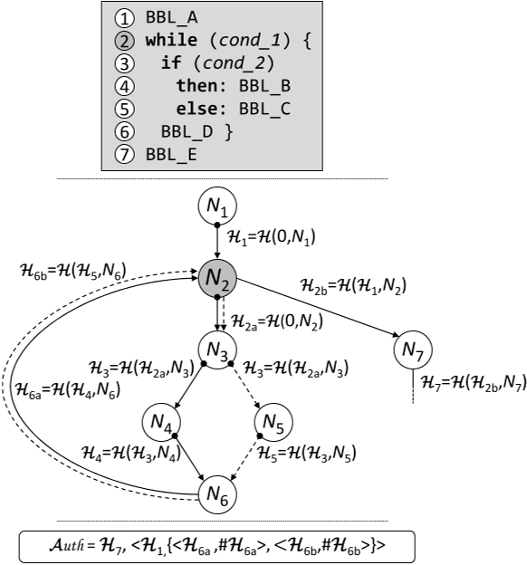
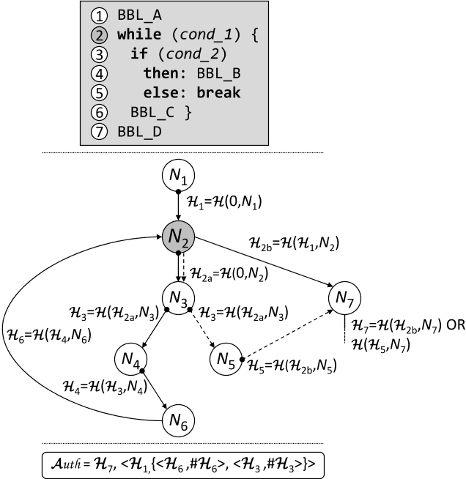
Loop Handling in C-FLAT
解决这个问题的方法是将循环作为子程序处理。我们分别测量每个循环的执行，并在循环退出时将其累积值与先前执行的累积值合并。
将循环内的 break 语句视为特殊的循环退出节点，并稍微修改测量函数以捕获循环之前的测量并且循环已通过 break 语句终止的事实。

Slide 9
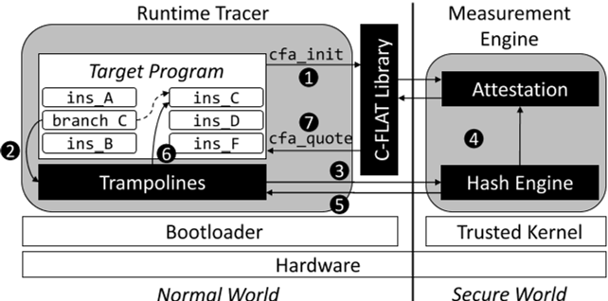
IMPLEMENTATION
CFG 的生成：对程序进行二进制重写，在特定位置插入路径记录语句。（Instrumentation）
设计程序分析器，预处理目标程序的合法测量值。
运行时跟踪器和隔离的、可信的测量引擎，用于跟踪和测量目标程序的合法测量值，最终生成报告发送给验证方。

Slide 10
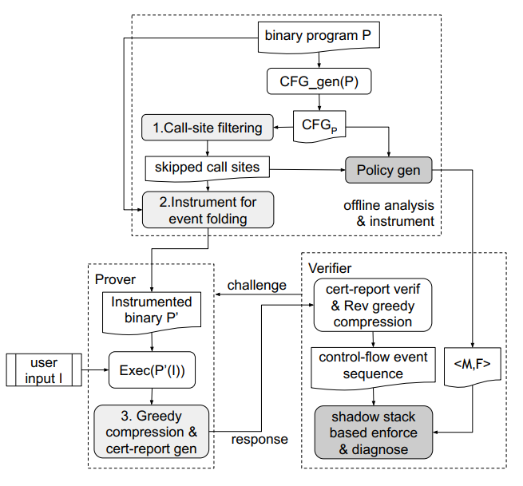
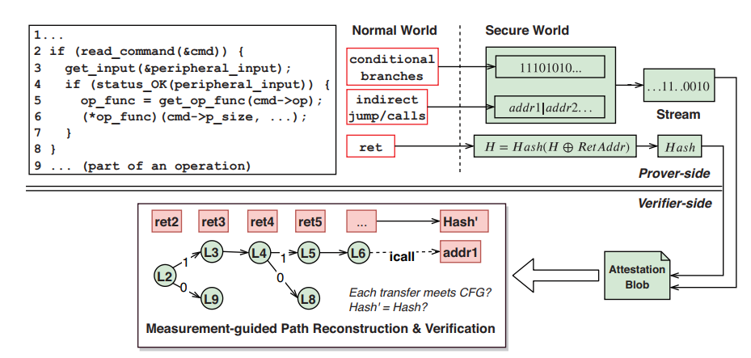
OAT: Attesting Operation Integrity of Embedded Devices
ReCFA: Resilient Control-Flow Attestation
证明方顺序记录一次操作中的条件分支执行情况和函数调用的地址，按函数调用的顺序对返回地址进行哈希；
验证方按照记录顺序执行一遍程序，比较最后的返回地址哈希值是否等于记录中的哈希值；
静态分析生成程序的 CFG，CFG 记录了跳转与有效目标地址之间的关系；
证明方记录每次跳转和跳转的地址信息；
验证方根据 CFG 验证每次跳转的目标地址是否为有效目标地址，后向边用影子堆栈验证返回地址的一致性；

Slide 11
C-FLAT : Control-Flow Attestation for Embedded Systems Software
OAT: Attesting Operation Integrity of Embedded Devices
ReCFA: Resilient Control-Flow Attestation
BGCFI: Efficient Verification in Fine-Grained Control-Flow Integrity Based on Bipartite Graph
IBV-CFI: Efficient fine-grained control-flow integrity preserving CFG precision

